Slide 1
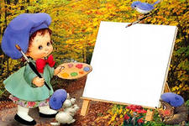
Государственное бюджетное дошкольное образовательное учреждение детский сад № 61 комбинированного вида Колпинского района г. Санкт - Петербурга
«Осень – художница»
Лесной пейзаж
(Рисование по замыслу.)
Старший, подготовительный возраст.
Составила и провела:
педагог дополнительного образования
Мариловцева Татьяна Александровна
Колпино. Санкт – Петербург
2013г.

Slide 2
Актуальность Для эстетического и художественного развития детей большую роль играет жанровая живопись - пейзаж. Она воспитывает доброе и бережное отношение к природе, ее красоте, горячее чувство любви к своему краю, родной земле. Художественный пейзаж развивает эстетический вкус, образное и ассоциативное мышление, воображение, самосозерцание; доставляет радость детям и вдохновляет на творчество.

Slide 3
Цель Повысить интерес к окружающей природе, желание создать образ «Осени – художницы». Развивать эмоциональную отзывчивость на литературный образ, желание создавать в рисунке осенний лес. Закреплять навыки, умение замыслить пейзаж и найти средства выразительности.

Slide 4
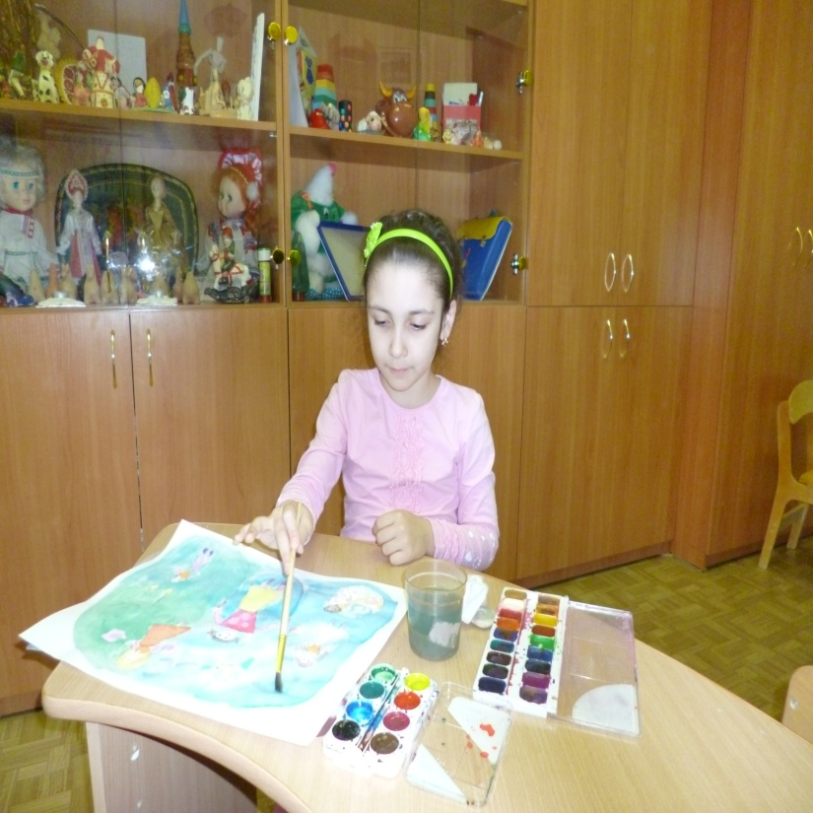
Материалы
Акварельные краски.
Альбомный лист бумаги.
Кисти №3, №5.
Палитра, вода.
Простой карандаш.

Slide 5
Подготовительная работа
Наблюдения за осенними изменениями в природе во время экскурсий.
Прогулки в осенний лес.
Рисование деревьев и кустов.

Slide 6
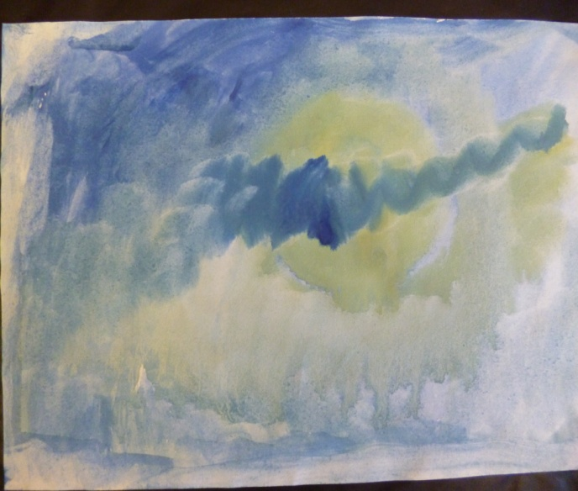
Беседа об осеннем лесе.
Дети, сегодня вы, как художники, будете рассказывать красками про лес, как «Осень –художница» превратила его в красоту.
А каким можно нарисовать лес?
Какие деревья в нем растут? (Лиственные: береза, дуб, рябинка, клен, осинка ; хвойные: ель, сосна).
А по размерам?...( большие и маленькие)
По возрасту?... (Молодые и старые, разнообразные кусты).
Что можно еще нарисовать?...(Полянку с цветами и 2-3 деревьями, болотце с кустами, тропинку в лес).
Постарайтесь придумать что-то свое, интересное.
И про небо не забудьте рассказать, какое оно осенью?...
Как вы расположите рисунок на листе бумаги, что будет близко нарисовано, а что - дальше. Но самое главное – вы рисуете осенний лес.
Каждое дерево «Осень – художница» украсила по – разному.
Необходимо подобрать такие краски, чтобы сразу было понятно, что это про осень рассказано.
Отрывок из рассказа писателя Г.Скребицкого «Четыре художника».
«…Для своей работы Осень взяла самые яркие краски и прежде всего отправилась с ними в лес. Там и принялась за свою картину.
Березы и клены она покрасила лимонной желтизной. А листья осинок разрумянила, будто спелые яблоки. Стал осинник вес ярко- красный, весь как огонь горит.
Забрела Осень на лесную поляну. Стоит посреди поляны столетний дуб – богатырь, стоит, густой листвой потряхивает. Думает Осень: «Нужно богатыря в медную кованую бронь одеть». Так и обрядила старика.

Slide 7
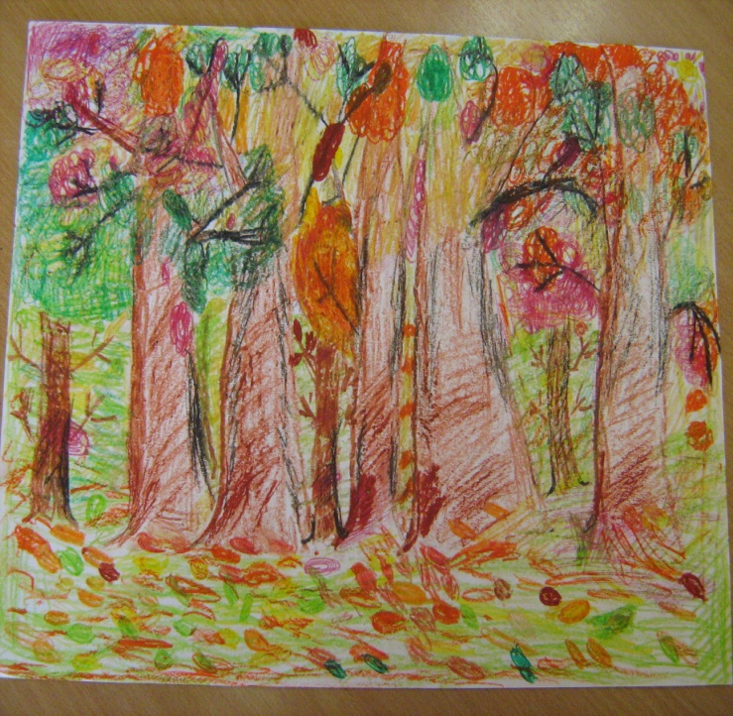
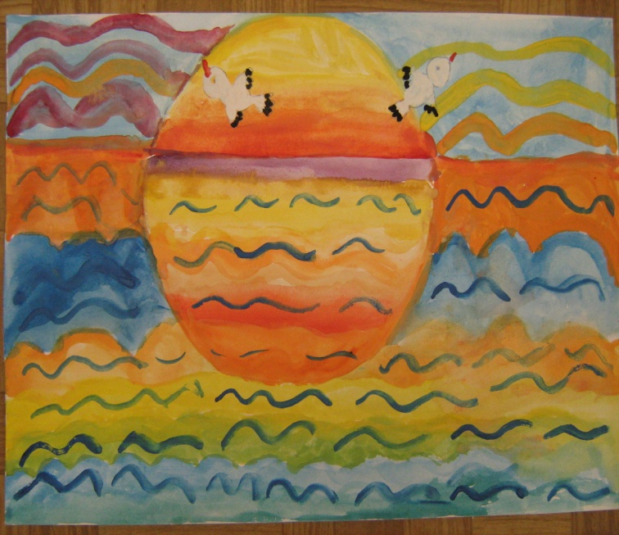
«Осень - художница»
Глядит неподалеку, на самом краю поляны, густые, развесистые липы в кружок собрались, ветки вниз опустили. «Им больше всего подойдет тяжелый убор из золотой парчи»,
Все деревья и даже кусты разукрасила Осень по-своему, по-осеннему: кого одела в желтый наряд, кого в ярко – красный. Одни только сосны да ели не знала она, как разукрасить. У них ведь на ветках не листья, а иглы, их и не разукрасишь. Пусть какими было летом, такими и останутся.
Вот и остались сосны да ели по-летнему темно-зелеными. И от этого еще ярче, еще наряднее сделался лес в своем осеннем уборе…
Спешит, торопится Осень, все новые и новые краски находит она для своей картины. Серыми тучами покрывает небо.
Выглянуло солнышко из-за сизой тучки, и под его ласковым взглядом сразу посветлела, заулыбалась хмурая картина Осени. Словно золотые монетки, заблестели на голых сучьях последние листья берез. Еще синее стала река…
Смотрит красное солнышко, глаз оторвать не может. Чудная получилась картина.»

Slide 8
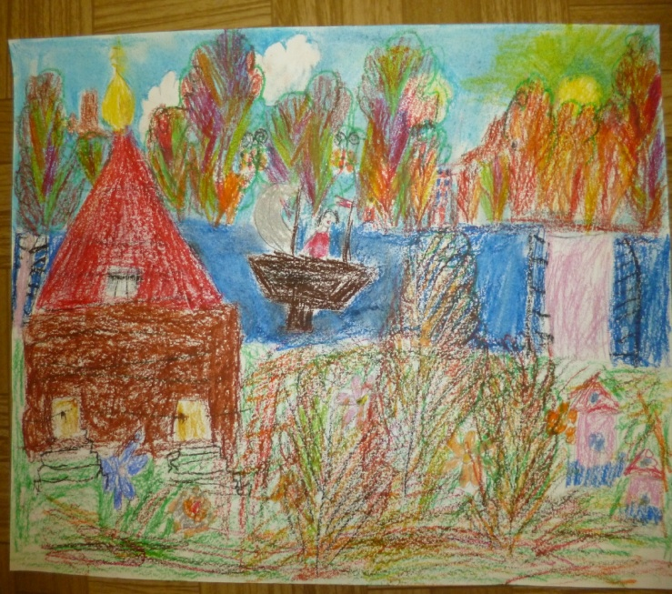
Творцы красоты
Возьмите простой карандаш и сделайте легкий набросок - эскиз, наметьте, где и что у вас будет находиться на листе бумаги: где линия горизонта, а может быть, ее совсем не будет, где небо, где земля, что будет находиться на переднем плане, близко, что- дальше.
После эскиза можно рисовать красками.
Приступайте к работе.

Slide 9
Краски осени.
Играет тихая музыка «Осенняя песнь» П.И. Чайковского из цикла «Времена года».
Ребята встают за мольберты, кто садится за стол (по желанию) и начинают творить чудеса на бумаге.
По окончании работы воспитатель читает стихотворение «Ходит – бродит осень» Е. Трутневой. Потом дети читают стихи про
золотую осень .

Slide 10
Выставка детских работ старшег0 дошкольного возраста на тему: «Осень- художница»

Slide 11
Желаем творческих успехов!

